Slide 1


Slide 2
Réservé à l’enseignant (e)
Objectif de la semaine
Évaluer les acquis de la période 2

Slide 3
Organisation de la semaine d’évaluation
Réservé à l’enseignant (e)
Séance 1
Séance 3
Évaluation des compétences : LC1 – OL1 - PE1 – PE2
Évaluation de la compétence orales
Séance 2
Séance 4
Correction
Évaluation de la compétence orales
Séance 5
Compilation et renseignement des livrets de compétences

Slide 4

Réservé à l’enseignant (e)
Séance 1
La séance 1 est consacrée à l’évaluation des compétences suivantes : LC1 et PE1 – PE2 – OL1
la passation se fait de manière collective sur les copies des épreuves.
L’enseignant explique chaque consigne et demande aux élèves d’effectuer l’exercice.
L’enseignant circule entre les rangs pour s’assurer que tous les élèves ont compris la consigne.

Slide 5
Réservé à l’enseignant (e)
LC1 : Lire et comprendre des phrases simples contenant les graphèmes étudiés.
Passation collective

Slide 6



Prenez la copie de l’épreuve à la page 1. Vous allez répondre à l’exercice 1. Regardez les images, lisez les phrases et reliez chaque phrase à l’image qui correspond.
Item 1 : Relie chaque phrase à l’image qui correspond
Exercice 1 page 1

Slide 7
Réservé à l’enseignant (e)
PE1 : Écrire correctement des mots.
Passation collective

Slide 8

Prenez la copie de l’épreuve à la page 1. Vous allez répondre à l’exercice 2. Regardez les images et complétez chaque mot par le bon graphème.
Item 1 : Complète chaque mot par le bon graphème.
Exercice 2 page 1

Slide 9

Prenez la copie de l’épreuve à la page 1. Vous allez répondre à l’exercice 3. Pour chaque phrase, regardez l’image, lisez la phrase et écrivez le bon mot.
Item 2 : Complète chaque phrase avec le bon mot.
Exercice 3 page 1

Slide 10
Réservé à l’enseignant (e)
PE1. Écrire correctement des mots.
Passation collective

Slide 11

Prenez la copie de l’épreuve à la page 4. Vous allez répondre à l’exercice 1. , complétez chaque phrase par le mot qui convient .
•
Complète chaque phrase par le mot qui convient.
Exercice 1 page 4

Slide 12
Réservé à l’enseignant (e)
PE2. Produire, à l'écrit, des phrases pour partager des informations, décrire ou raconter.
Passation collective

Slide 13
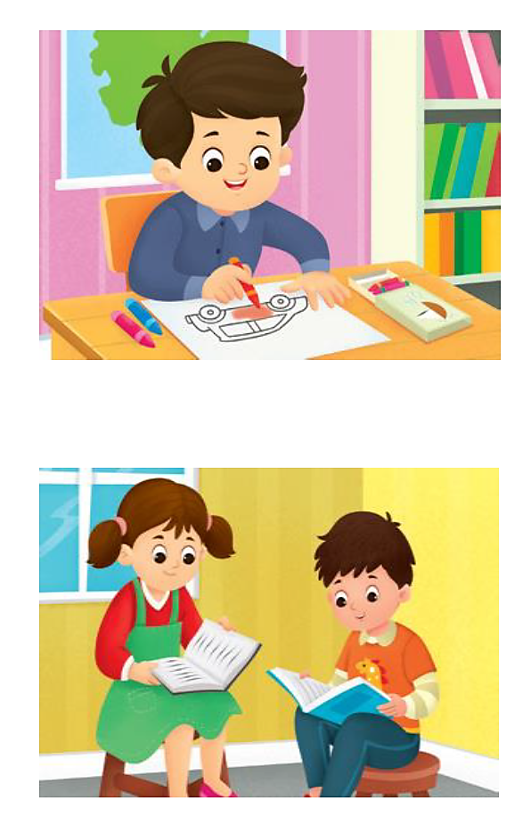
Maintenant, vous allez répondre à l’exercice 2. Écrivez des phrases en mettant en ordre les mots suivants.
Écris des phrases en mettant en ordre les mots suivants.
Exercice 2 page 4

Slide 14
Réservé à l’enseignant (e)
OL1. Utiliser les outils de langue pour produire
des énoncés oraux ou écrits.
Passation collective

Slide 15

Prenez la copie de l’épreuve à la page 3. Vous allez répondre à l’exercice 1. Reliez.
Item 1 : J’entoure : (4pts)

Slide 16
Prenez la copie de l’épreuve à la page 3. Vous allez répondre à l’exercice 1. Reliez.
Item 2 : Relie: (4pts)

Slide 17


L’évaluation est terminée.

